Slide 1
Cassandra简介
Jametong@b2bdba
童家旺
http://www.dbthink.com

Slide 2

A highly scalable, eventually consistent, distributed, structured key-value store.

Slide 3
议题介绍
背景
基本前提
  Scalability
  基本的Storage Model
  CAP 公理简介
Cassandra使用案例
Cassandra设计
  它山之石
  Consistency Models(Eventual Consistency)
  Consistent Hashing
  Data Models
  Storage Model (SSTable & MemTable)
  故障检测 & Gossip 通讯

Slide 4
Cassandra的设计背景
Scale Up不可接受
满足海量数据存储需求
  海量数据,主要是用户的信息与用户消息(类似于我们的反馈)
  大量随机的读写
  没有现成的解决方案,或者说现成的解决方案无法解决(4000个节点的Memcached)
很多应用并不是很依赖于关系模型了

Slide 5
Cassandra的设计目标
高可用性
最终一致性
  经过权衡,在强一致性与高可用性之间选择了高可用性
动态可伸缩
乐观复制
可以动态调整一致性/持久性与延时
节点管理要保持低开销
最小化管理开销

Slide 6
Scalability
当我们增加一个系统中的资源，并能获取与增加的资源保持适当的比例关系的性能提升，我们就认为这个服务具备了伸缩性。
  资源投入与输出保持线性关系
  为促进冗余投入的资源不会带来性能损失
  能够处理异构资源
  能做到运维高效
  具备自修复能力
scalability is a function that represents the relationship between workload and throughput

Slide 7
Scalability[2]
Scale Out Vs Scale Up
  Scale Up-在同一个逻辑单元内增加资源,例如增加CPU/内存/网卡数量等.
  Scale Out-增加多个逻辑单元的资源,并使它们如同一个集中的资源那样提供服务(集群/分布式/负载均衡等)
  Scale Up较为简单,但是规模有限,代价越来越大
  Scale Out需要从架构层面设计,规模没有限制,代价由架构决定.

Slide 8
基本的存储模型
行存储 Vs 列存储 Vs 混合存储
  行存储适合查找整行的存储,不过需要配合索引
  列存储适合查找少量列,适合做基于列的统计/查询
  混合列存储.
    将需要经常组合查询的列组合在一起.
    将其他列(列的组合)单独存储.

Slide 9
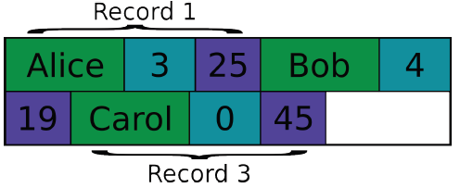
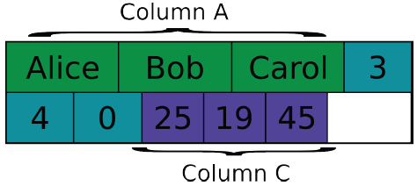
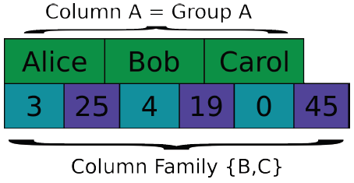
基本的存储模型[2]

Slide 10
CAP Theorem
Consistency
  the system provides a view of the distributed state which is consistent between observers
  所有的用户都可以看到一致的系统状态
Availability
  The system as a whole should continue functioning , even if servers should fail or be unreachable due to network failures
  无论何时,哪怕出现硬件故障,数据中心故障,系统也可提供服务,哪怕是降级的服务
Partition Tolerance
  The system as a whole should continue to function, potentially with degradations in service, even if the network can fail in arbitrary ways.
  哪怕在网络出现分割的情况下,各个独立的子系统都可以继续提供服务
Can Only Choose Two From Above Three

Slide 11
CAP Theorem[2]
BASE
  Basic Availability
  Soft state
  Eventual Consistency
ACID
  Atomic
  Consistency
  Isolation
  Durability

Slide 12
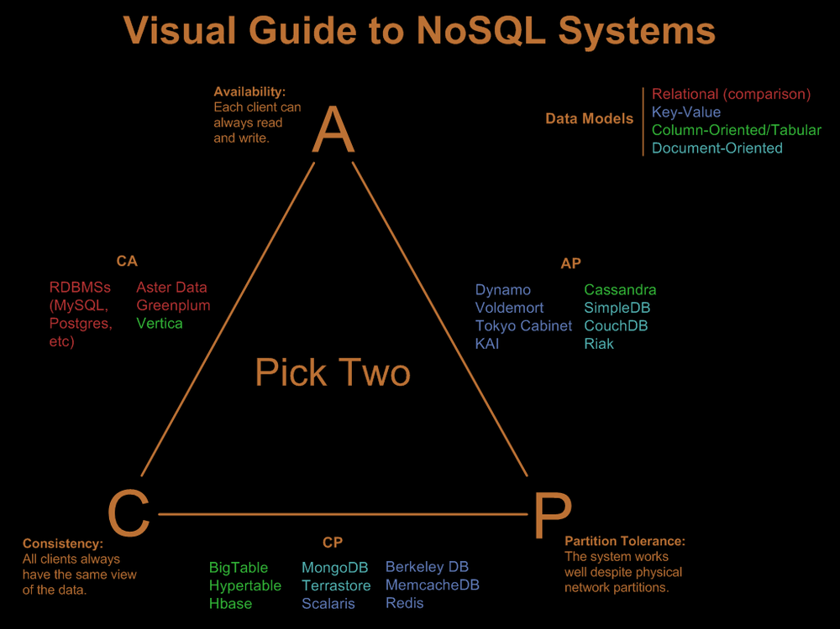
CAP Theorem[3]
http://blog.nahurst.com/visual-guide-to-nosql-systems

Slide 13

Cassandra使用案例

Slide 14
Cassandra使用案例[2]
user | site | application | others evaluated
Jonathan Ellis-3 | Rackspace | stats collection (testing, almost production),Mail & Apps division (early testing) | HBase, Hypertable, dynomite,and Voldemort
Ryan King | Twitter | storage for all tweets | a custom mysql impl, voldemort, hbase, mongodb, memcachdb, hypertable, and others
Edmond Lau | Ooyala | store and serve our near real-time video analytics data | HBase, Cassandra, Voldemort, and some others
Joe Stump | SimpleGeo | real-time location infrastructure
scott w | Onespot | a subset of our data store | Tokyo, Voldemort and Riak and Cassandra
Vitaly Kushner | Astrails | a project for one of our clients(early development stage)
Dan Di Spaltro | Cloudkick | store monitoring statistics and running analytics over the data
Eric Lubow | ShermansTravel | mailing system,social network usage | Cassandra and Tokyo Cabinet/Tokyo Tyrant
Richard grossman | bee.tv | smart TV and movies recommendations , index each day all the TV shows in every states + all the new VOD sources
matthew hawthorne | Comcast | tons of data that we are migrating into non-relational storage | cassandra, riak, voldemort, and hdfs
Santal Li | Cisco Webex | store User Feed & User Activity data | Voldemort, MemcacheDB, Dynomite

Slide 15
Cassandra设计
它山之石
Consistency Models(Eventual Consistency)
Consistent Hashing
Data Model
Storage Model (SSTable & MemTable)
Gossip 通讯
故障检测

Slide 16
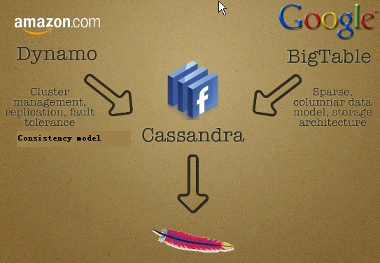
它山之石

Slide 17
它山之石[2]
Dynamo-like features
  Symmetric,P2P architecture
    No Special nodes, No SPOF(Single Point Of Failure)
  Gossip Based cluster management
  Distributed hash table for data placement
    Pluggable partitioning
    Pluggable topology discovery
    Pluggable placement strategies
  Tunable, Eventual Consistency
BigTable-like Features
  Sparse , ”columnar” data model
    Optional,2-level maps Called Super-Column Families
  SSTable Disk Storage
    Append-only Commit Log
    MemTable (Buffer & Sort)
    Immutable SSTable Files
  Hadoop Integration

Slide 18
Consistency Models
一致性模型是程序员与系统之间交互的一个协议,如果程序员遵循特定的规则,系统就可以保证结果的一致性以及结果的可预测性
一致性模型决定了数据可见与显示更新顺序的规则
一致性是一个连续的平衡的过程

Slide 19
客户端一致性
  强一致性
    所有用户都可以同时看到同一份一致的数据(ACID标准)
  弱一致性
最终一致性(弱一致性的变种)
  如果系统确保一定的时间不做任何变更，最终所有的查询都会返回相同的最新值
    因果一致性
    "读己之所写(read-your-writes)"一致性
    会话(Session)一致性
    单调(Monotonic)读一致性
    单调写一致性

Slide 20
服务端一致性
N — 数据复制的份数
W — 更新数据是需要保证写完成的节点数
R — 读取数据的时候需要读取的节点数
  如果W+R>N，写的节点和读的节点重叠，则是强一致性
  如果W+R<=N，则是弱一致性

Slide 21
Cassandra支持的一致性
Write |  |  | Read
Level | Description |  | Level | Description
ZERO | Cross fingers
ANY | 1st Response (Including HH)
One | 1st Response |  | One | 1st Response
QUORUM | N/2 + 1 Replicas |  | QUORUM | N/2 + 1 Replicas
ALL | All Replicas |  | ALL | All Replicas
一致性模型取决于副本（Replicas）的数量（N）,一般为3
在Cassandra中一般选择Quorum数量的读节点数（R,一般为2）以及Quorum数量的写节点数(W,一般为2)

Slide 22
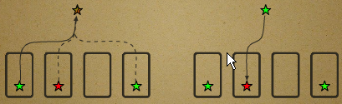
Read Repair
每次读取时都读取所有的副本
  只返回一个副本的数据
  对所有副本应用Checksum或Timestamp校验
如果存在不一致
  取出所有的数据并做合并
  将最新的数据写回到不同步（out of sync)的节点

Slide 23
Hinted handoff
Hinted handoff 主要解决节点Down掉以后的复制问题.
Cassandra会往一个活动节点记录信息,此节点需要重新Apply此变更.
如果节点Down掉时间较长,可能会导致出现较大的Hinted handoff 日志.
Hinted handoff解决的主要问题
  降低一个临时Down掉的节点恢复的速度
  在一致性(Consistency)允许的情况下,提供尽可能好的写可用性(always writable)

Slide 24
Consistent Hashing
为所有的Key计算一个Hash值(一般为Md5计算的128位Hash值)
这些Hash值都分布在一个环(Ring)上.
最大的Hash值的位置与最小的Hash值相邻
每个可提供服务的节点负责环上的一段区间
每个节点都有一个环上的令牌(Token)
每个节点负责它的令牌到顺时针方向的下一个令牌之间的区域

Slide 25
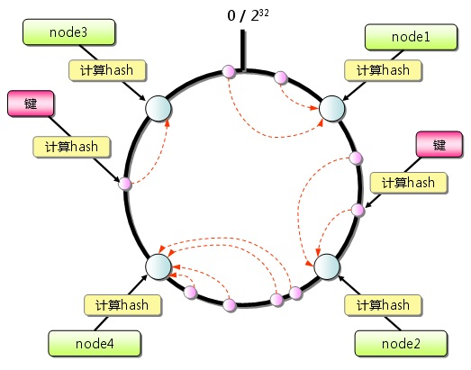
Consistent Hashing[2]

Slide 26
Data Model
Keyspace 包含Column Family
Column Family
  标准Column Family或Super Column Family
  两级索引(Key以及Column Name)
Column以及SubColumn的排列顺序
Column总是有序的,Column通过其ColumnName进行排序
指定你使用的Comparator
  TimeUUID
  LexicalUUID
  UTF8
  Long
  Bytes
  CreateYourOwn

Slide 27
Data Model
Columns are added and modified dynamically
KEY
ColumnFamily1 Name : MailList Type : Simple Sort : Name
Name : tid1
Value : <Binary>
TimeStamp : t1
Name : tid2
Value : <Binary>
TimeStamp : t2
Name : tid3
Value : <Binary>
TimeStamp : t3
Name : tid4
Value : <Binary>
TimeStamp : t4
Column Families are declared upfront
ColumnFamily2 Name : WordList Type : Super Sort : Time
Name : aloha
Name : dude
C1
V1
T1
C2
V2
T2
C3
V3
T3
C4
V4
T4
C2
V2
T2
C6
V6
T6
SuperColumns are added and modified dynamically
ColumnFamily3 Name : System Type : Super Sort : Name
Columns are added and modified dynamically
Name : hint1
<Column List>
Name : hint2
<Column List>
Name : hint3
<Column List>
Name : hint4
<Column List>

Slide 28
Storage Model
Key (CF1 , CF2 , CF3)
Data size
Number of Objects
Lifetime
Memtable ( CF1)
Commit Log
Binary serialized
Key ( CF1 , CF2 , CF3 )
Memtable ( CF2)
FLUSH
Memtable ( CF2)
Data file on disk
Dedicated Disk
<Key name><Size of key Data><Index of columns/supercolumns>< Serialized column family>
---
---
---
---
<Key name><Size of key Data><Index of columns/supercolumns>< Serialized column family>
K₁₂₈ Offset
K₂₅₆ Offset
K₃₈₄ Offset
Bloom Filter
BLOCK Index <Key Name> Offset, <Key Name> Offset
(Index in memory)

Slide 29
Storage Model-Compactions
D E L E T E D
K1 < Serialized data >
K2 < Serialized data >
K3 < Serialized data >
--
--
--
K2 < Serialized data >
K10 < Serialized data >
K30 < Serialized data >
--
--
--
K4 < Serialized data >
K5 < Serialized data >
K10 < Serialized data >
--
--
--
Sorted
Sorted
Sorted
MERGE SORT
Index File
K1 < Serialized data >
K2 < Serialized data >
K3 < Serialized data >
K4 < Serialized data >
K5 < Serialized data >
K10 < Serialized data >
K30 < Serialized data >
Loaded in memory
K1 Offset
K5 Offset
K30 Offset
Bloom Filter
Sorted
Data File

Slide 30
Storage Model-写操作
客户端给Cassandra集群的任一随机节点发送写请求
"分割器"决定由哪个节点对此数据负责
  RandomPartitioner (完全按照Hash进行分布)
  OrderPreservingPartitioner(按照数据的原始顺序排序)
Owner节点先在本地记录日志,然后将其应用到内存副本(MemTable)
提交日志(Commit Log)保存在机器本地的一个独立磁盘上.

Slide 31
Storage Model-写相关特性
关键路径上没有任何锁
顺序磁盘访问
表现类似于写入式缓存(write through cache)
只有Append操作,没有额外的读开销
只保证基于ColumnFamily的原子性
始终可写(利用Hinted Handoff)
即使在出现节点故障时仍然可写

Slide 32
Storage Model-读操作/特性
从任一节点发起读请求
由"分割器"路由到负责的节点
等待R个响应
在后台等待N - R个响应并处理Read Repair
读取多个SSTable
读速度比写速度要慢(不过仍然很快)
  通过使用BloomFilter降低检索SSTable的次数
  通过使用Key/Column index来提供在SSTable检索Key以及Column的效率
可以通过提供更多内存来降低检索时间/次数
可以扩展到百万级的记录

Slide 33
Anti-Entropy Gossip 通讯
Gossip 协议主要用来管理集群会员信息
还用来管理各种系统状态. 每个节点的状态以及其他会员的活动状态等.
通讯效率非常高,只需要Log(N)回合就可以将状态传递给集群的N个节点
每隔T秒,每个节点都会自增自己的Heartbeat信息并通过Gossip传递给其他节点

Slide 34
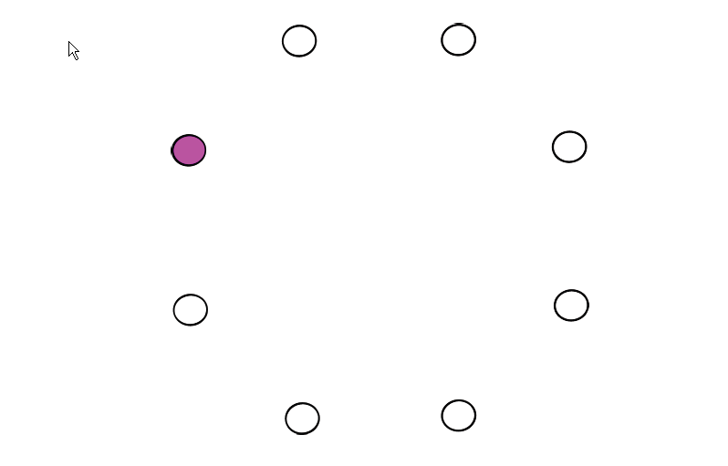
Gossip-初时状态

Slide 35
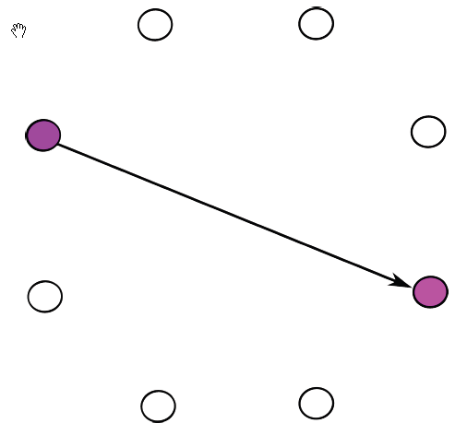
Gossip-第一回合

Slide 36
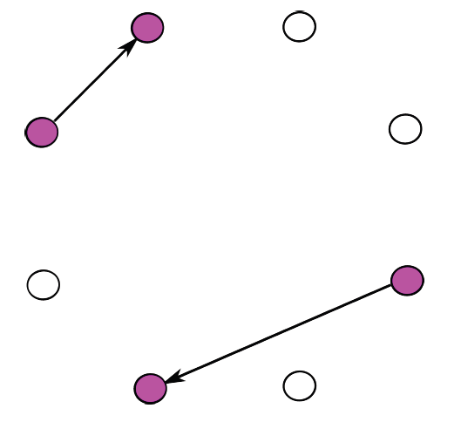
Gossip-第3回合

Slide 37
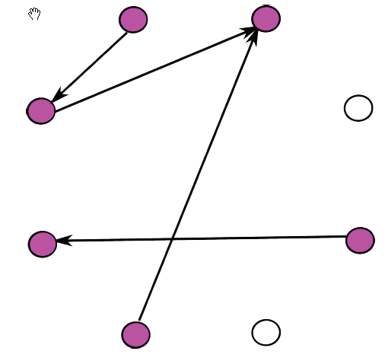
Gossip-第3回合

Slide 38
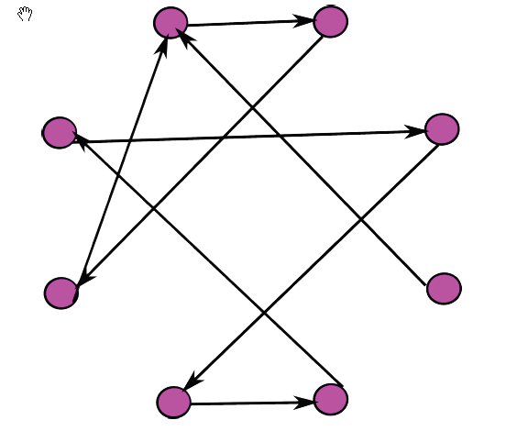
Gossip-第4回合

Slide 39
故障检测
Cassandra使用Accrual 故障检测器
在系统管理,复制,负载均衡等领域应用广泛
它的输出值为一个数值(Phi, Φ),表示此节点面临故障的可疑级别
它也被称为自适应故障检测器,可根据网络环境做自适应调整
应用设置相应的Phi值,触发可疑节点并做针对性的处理
在Cassandra中,默认的Phi值为5,检测到故障的时间在10-15秒
  具体设置的Phi值表明达到这个可疑级别的节点被认为已经出现故障

